Slide 1
FACULTAD DE CIENCIAS BÁSICAS E INGENIERÍA PROGRAMA ingenieria de sistemas
CONVERGENCIA DE SISTEMAS Y TELECOMUNICACIONES
DECANO DE LA FACULTAD
Ing. Lina María Suárez Vásquez
Director del programa:
Ing. Line Becerra
Docente:
Ing. Rafael Rubiano
Notes:
Observaciones:

Slide 2
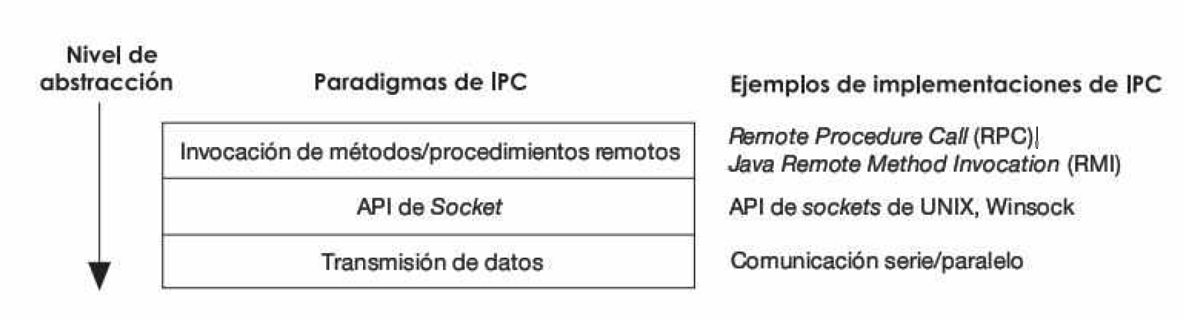
PARADIGMAS DE COMUNICACIÓN ENTRE PROCESOS
Sistemas Distribuidos – Andrew S. Tanenbaum

Slide 3
RPC LLAMADA A PROCEDIMIENTOS REMOTOS
LLAMADO A PROCEDIMIENTOS UBICADOS EN OTRAS MAQUINAS.
CUANDO UN PROCESO DE LA MAQUINA A LLAMA A UN PROCESO DE LA MAQUINA B, EL PROCESO QUE LLAMA DESDE A SE SUSPENDE, Y LA EJECUCION DEL PROCEDIMIENTO LLAMADO OCURRE EN B. LA INFORMACION PUEDE TRANSPORTARSE EN LOS PARAMETROS DESDE QUIEN LLAMA HASTA EL QUE ES LLAMADO, Y PUEDE REGRESAR EN EL PROCEDIMIENTO RESULTANTE. NINGUN MENSAJE DE PASO ES VISIBLE PARA EL PROGRAMADOR.
Sistemas Distribuidos – Andrew S. Tanenbaum

Slide 4
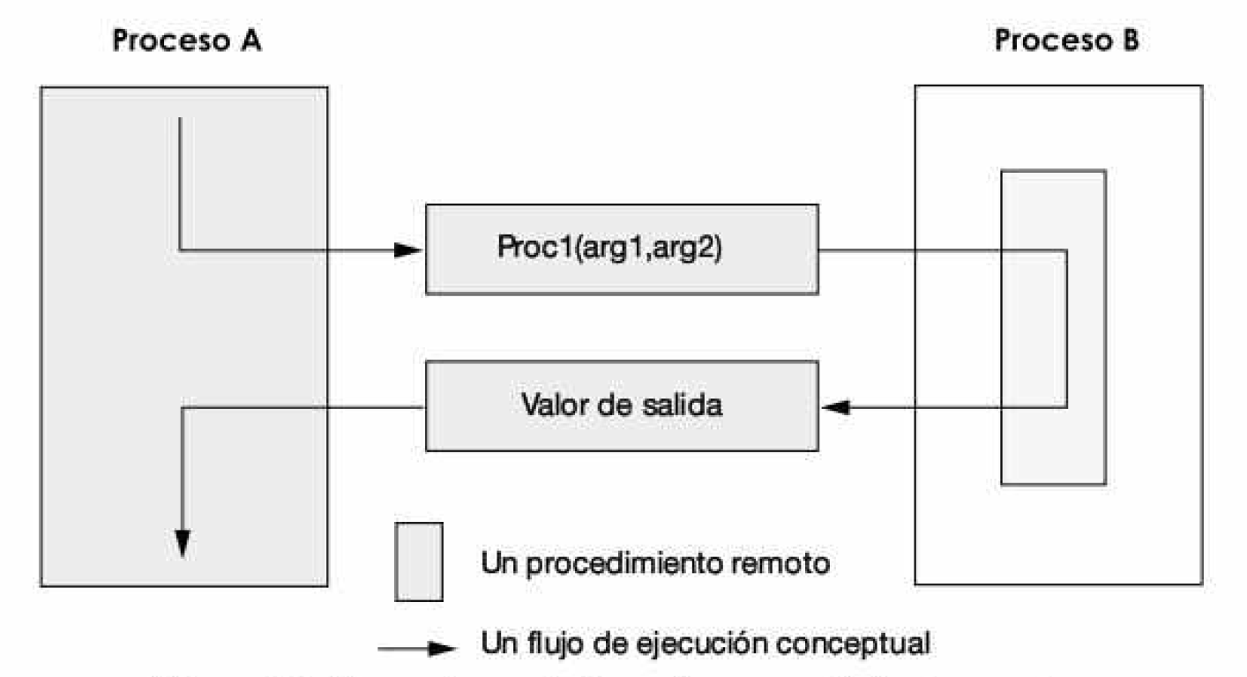
RPC LLAMADA A PROCEDIMIENTOS REMOTOS
Sistemas Distribuidos – Andrew S. Tanenbaum

Slide 5
RPC LLAMADA A PROCEDIMIENTOS REMOTOS
EJEMPLO LLAMADA A PROCEDIMIENTO CONVENCIONAL:
count = read(fd, buf, nbytes)
fd = archivo a abrir
buf = espacio de lectura de datos
nbytes = cantidad de bytes a leer
Sistemas Distribuidos – Andrew S. Tanenbaum

Slide 6
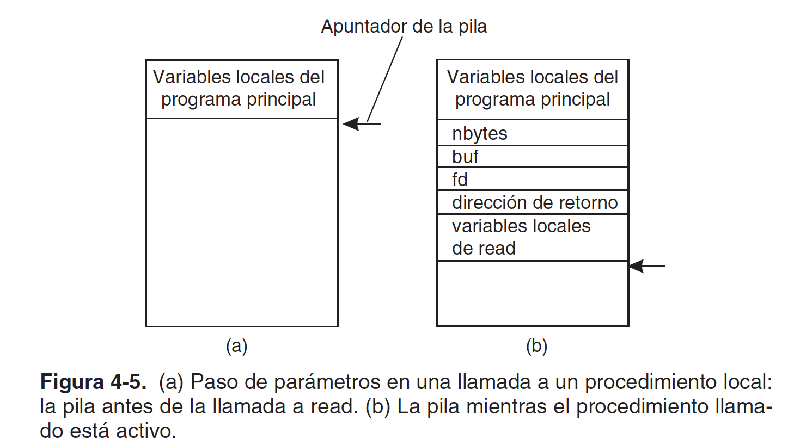
RPC LLAMADA A PROCEDIMIENTOS REMOTOS
EJEMPLO RPC:
Sistemas Distribuidos – Andrew S. Tanenbaum

Slide 7
RPC LLAMADA A PROCEDIMIENTOS REMOTOS
RPC REALIZA DE MANERA ANALOGA SIMULA UNA LLAMADA LOCAL.
SE EJECUTA DE MANERA TRANSPARENTE DE MANERA QUE NO SE PERCIBE QUE EL LLAMADO SE REALIZA A UNA MAQUINA REMOTA.
Sistemas Distribuidos – Andrew S. Tanenbaum

Slide 8
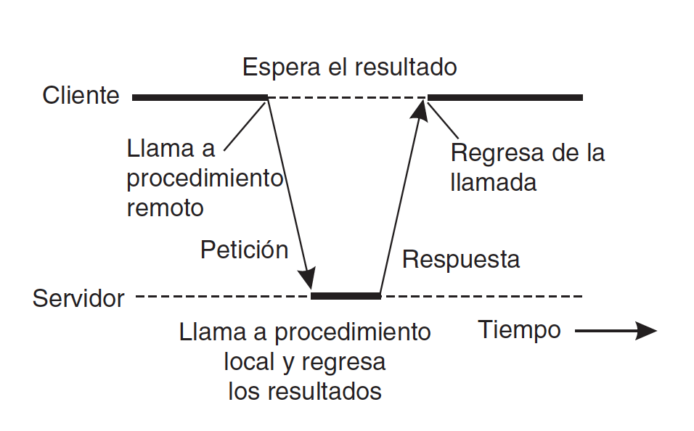
RPC LLAMA A PROCEDIMIENTOS REMOTOS
UNA COPIA DE READ SE CREA EN LOCAL (RESGUARDO DEL CLIENTE)
LOS DATOS SE EMPACAN EN UN MENSAJE Y SE ENVIA AL SERVIDOR.
EL SERVIDOR REALIZA LA LLAMADA A PROCESO LOCAL (RESGUARDO DEL SERVIDOR).
Sistemas Distribuidos – Andrew S. Tanenbaum

Slide 9
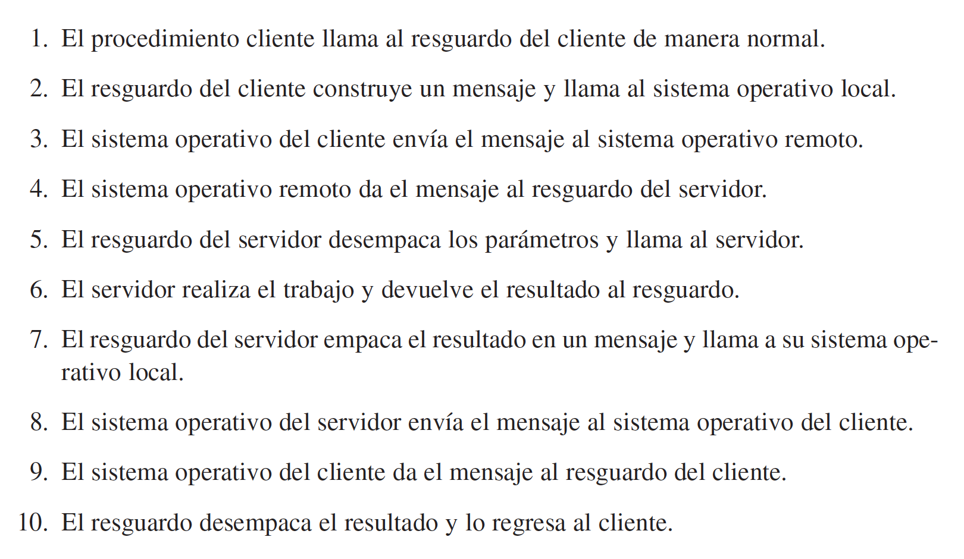
RPC LLAMADA A PROCEDIMIENTOS REMOTOS
Sistemas Distribuidos – Andrew S. Tanenbaum

Slide 10
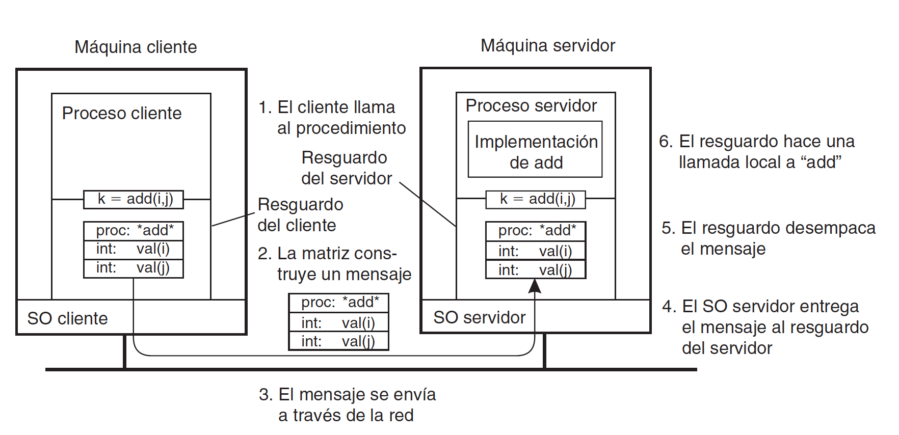
RPC LLAMADA A PROCEDIMIENTOS REMOTOS
Sistemas Distribuidos – Andrew S. Tanenbaum

Slide 11
RMI INVOCACION DE MÉTODO REMOTO
IMPLEMENTACION DE RPC ORIENTADA A OBJETOS.
INVOCACIÓN DE UN MÉTODO EN UN OBJETO REMOTO.

Slide 12
RMI INVOCACION DE MÉTODO REMOTO
OBJETO REMOTO
OBJETO CUYOS MÉTODOS REMOTOS PUEDEN SER INVOCADOS A TRAVES DE UNA INTERFAZ REMOTA DESDE OTRA VM JAVA.
EN JAVA CUALQUIER OBJETO PUEDE SER TOMADO COMO UN SERVIDOR.

Slide 13
RMI INVOCACION DE METODO REMOTO
UN SERVIDOR DE OBJETO EXPORTA UN OBJETO REMOTO Y LO REGISTRA EN UN SERVICIO DE DIRECTORIOS. EL OBJETO PROPORCIONA METODOS REMOTOS, QUE PUEDEN INVOCAR LOS PROGRAMAS CLIENTES.

Slide 14
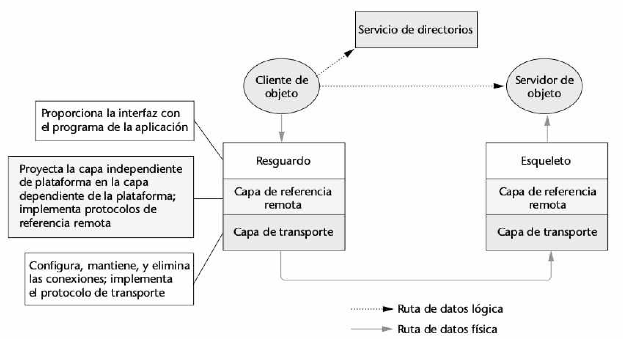
RMI INVOCACION DE METODO REMOTO

Slide 15
RMI INVOCACION DE METODO REMOTO
Investigar:
SOAP
RESTFULL

